Slide 1

PERFILADO DE CLIENTES POR HABITO DE PAGO DISCRIMINADO POR REGIONES
MAESTRÍA EN CIENCIA DE DATOS Y ANALÍTICA
PROYECTO INTEGRADOR
Agudelo Juan Carlos
Fajardo Daian Paola
Sepulveda Hernan
Sanz Juan David

Slide 2

Agenda
Cual es la metodología usada
Por qué el perfilamientos de clientes es importante?
Cuales son nuestros recursos
Que transformaciones requiera nuestros datos
Ciclo de los datos
Análisis del modelo
Revisión final del modelo y próximos pasos

Slide 3
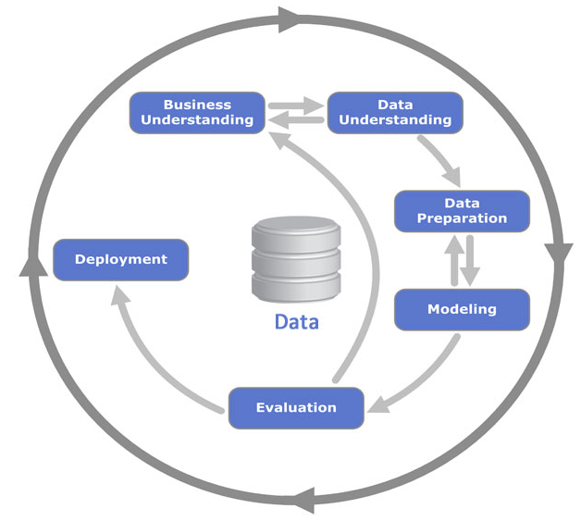
CRISP-DM
Esta metodología proporciona un enfoque estructural para la planificación de proyectos de minería de datos
Exploración de los datos
Selección de los datos
Objetivos del negocio
Objetivos del proyecto
Limpieza de la data
Integración de los datos
UAT
Automatización
Construcción del modelo
Algoritmos
Test del modelo
Revisar el modelo
Notes:
La metodología tiene 6 fases, empezando por Business understanding, Data undersanding, Data preparation, Modelling, Evaluation and Deployment
Entender el problema a resolver (Objetivos del negocio, evluacion del negocio, objetivos de la data, producer el plan del proyecto)
Entender fortalezas y limitaciones de la data. Revisar los beneficios y costos de las diferntes tecnologias disponibles (Recolectar, describer, explorer, calidad)
Limpieza, cambiar tipos, quitar null values y scalling numerical values (Seleccionar, limpiar, construct, integrate la data)
Construccion de modelos (Seleccionar modelling technique, generar tests for model robustness, build de model, assess the model)
Revisar si este modelo esta de aceurod al business goal(1) (Evaluar los resultados, Revisar el proceso, determiner los siguientes pasos)
Plan the deployment, planear monitoreos y mantenimiento, Producir the final result fo value y 4 revisar el proyecto

Slide 4

Business Understanding

Slide 5

Tigo
Es una empresa de Telecomunicaciones Colombiana creada en 2006, propiedad de Grupo EPM y de Millicom International Cellular, S.A. La empresa ofrece servicios de telecomunicaciones a nivel nacional e internacional por medio de Colombia Móvil S.A. bajo la marca Tigo y bajo la marca Orbitel en Canadá, Estados Unidos y España.

Slide 6

Tigo
Debido a Tigo es una empresa prestadora de servicios que hoy en día es considerado como esencial (internet y telefonía), y tiene una participación en el mercado del 22,3% en Colombia considerándose así el segundo operador mas grande del país. Es importante conocer el comportamiento de pago de los clientes y las razones que pueden tener para justificar dicho comportamiento.

Slide 7
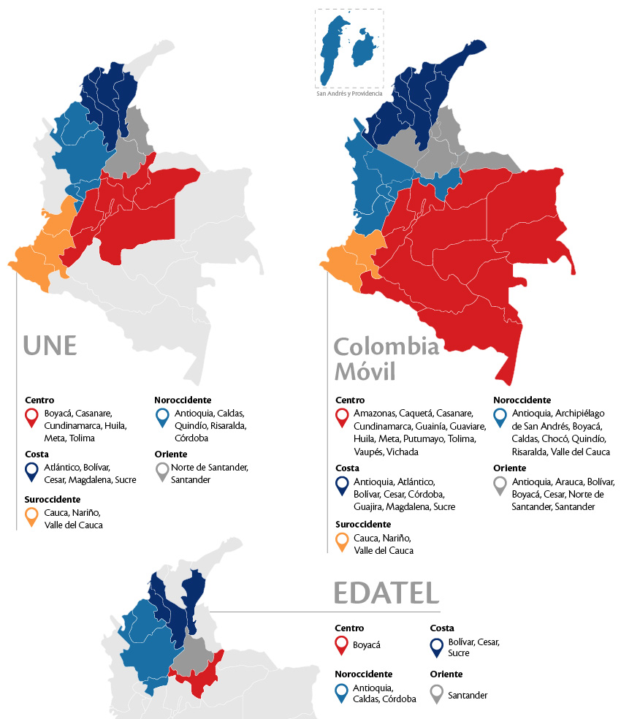
Cobertura por Regiones

Slide 8
Cobertura Acceso Fijo por Regiones

Slide 9

¿Cuál es nuestra problemática?
¿Existe alguna relación entre los atributos de cliente con su comportamiento de pago?
¿Se puede pronosticar el comportamiento de pago de un cliente nuevo de acuerdo a la data histórica de clientes existentes?
¿Las quejas y reclamos de un cliente tiene algún efecto en el comportamiento de pago?

Slide 10
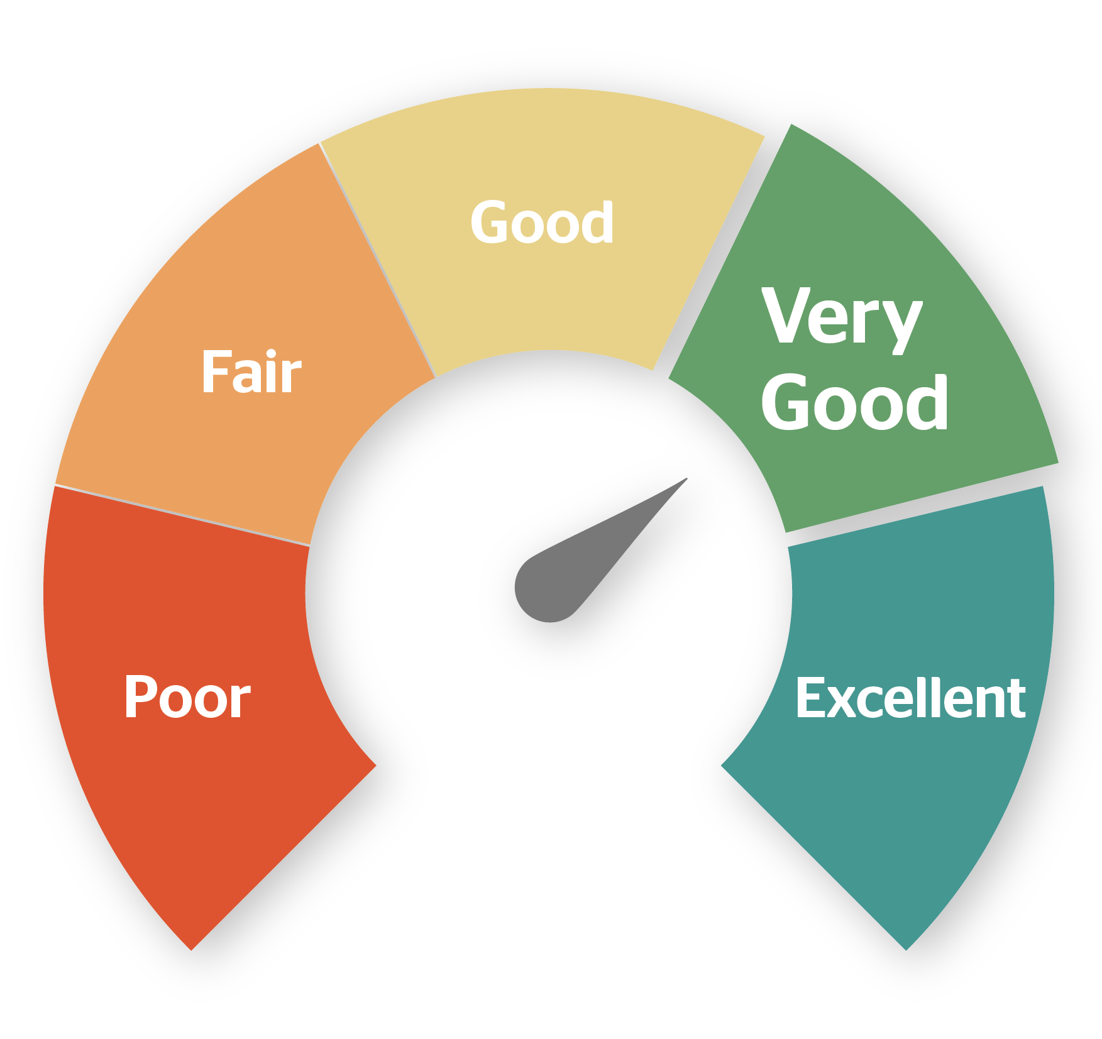
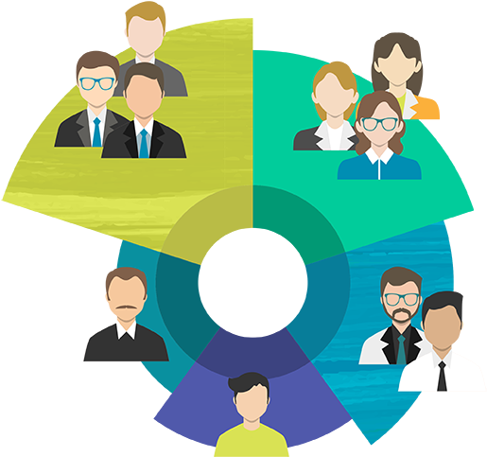



¿Cómo lo solucionaremos?
Habito de pago
Segmentación de Cliente
Modelo Perfilamiento
Datos Cliente

Slide 11

Data Understanding

Slide 12
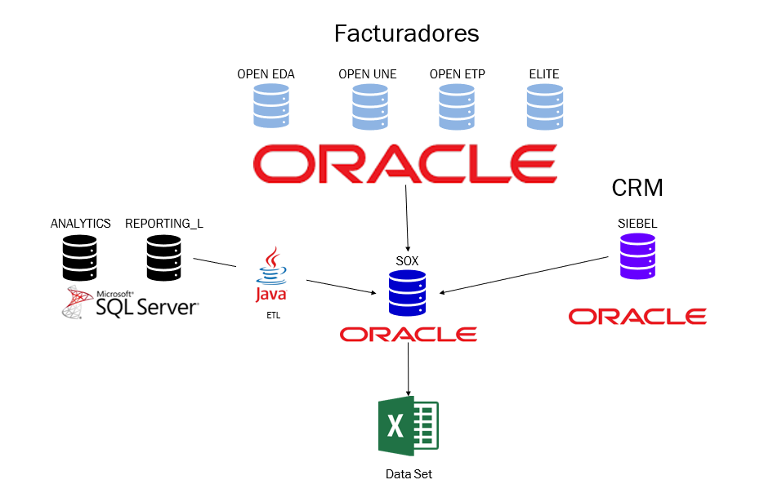
Flujo de datos
Facturadores: Se extrae la información principal de las cuentas por pagar de cada cliente.
CRM: Información básica del cliente, sociodemográfica etc.
Analytics & Reporting_L: Información sobre el perfil digital, genero y rango de edad.
SOX: Se recopila toda la información y se procesa de tal manera que se tiene la información necesaria y en el formato indicado.

Slide 13




Selección de los datos
Facturadores
Analytics & Reportin_L
CRM
Contrato
Saldo Pendiente
Ciclo
Vector de pagos
Banco
Dia de Pago
Valor Facturado
Servicios
Fecha Instalacion
Categoría
Estrato
Departamento
Localidad
Segmentacion
Regional
Quejas
Perfil digital
Genero
Rango de edad

Slide 14
Datasets
Entidad | Descripción | Relevancia
DatosBasicos | Contiene la información agrupada de los facturadores, CRM y otros | Alta
CtrlCuencobr | Datos nuevos de entrada al modelo
StgQuejasSiebel | Contiene las Quejas de los últimos 6 meses.

Slide 15
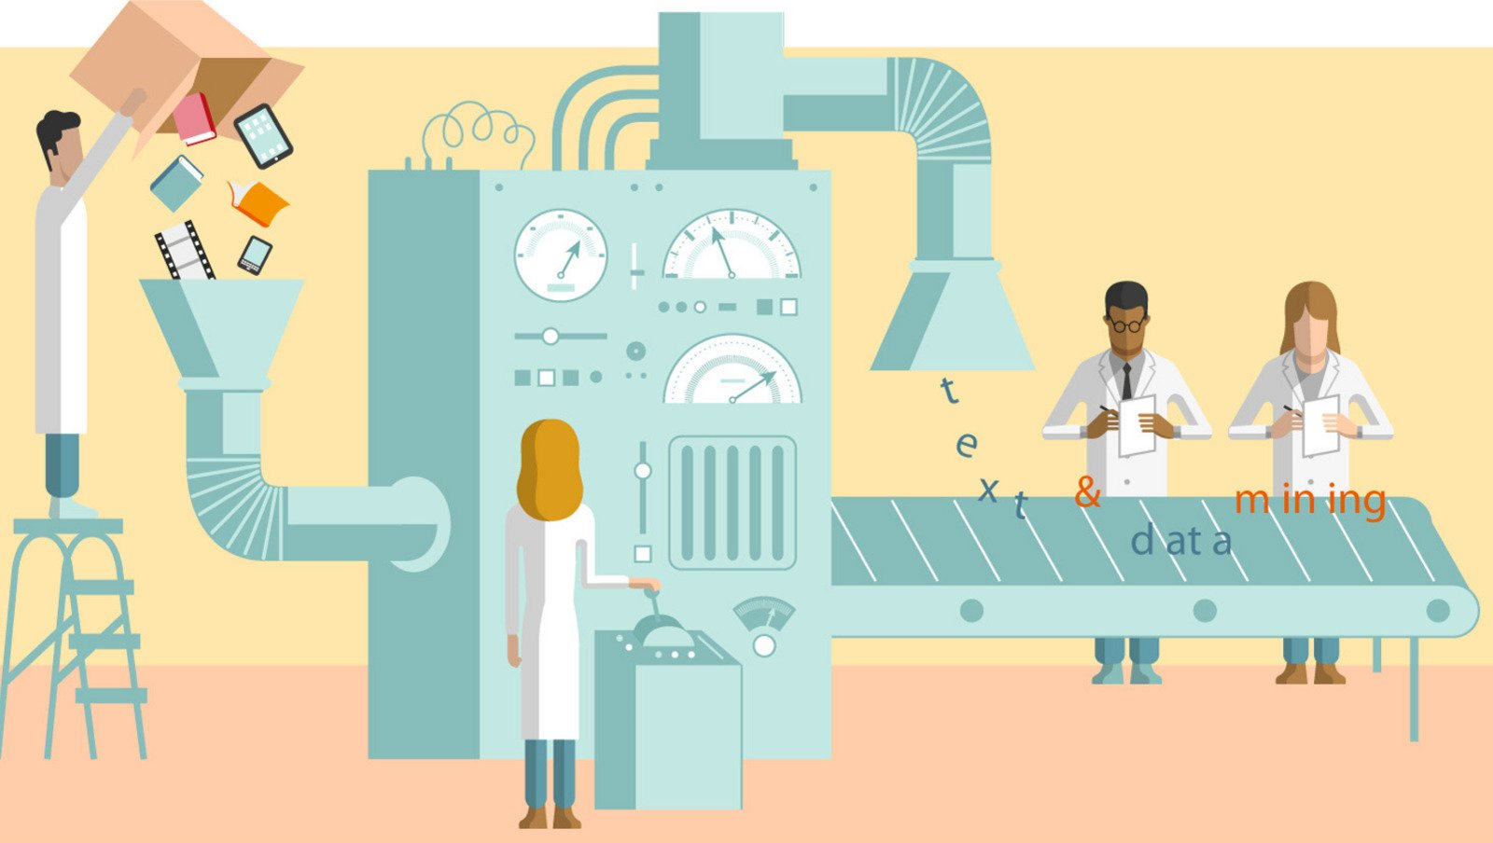
Data preparation

Slide 17
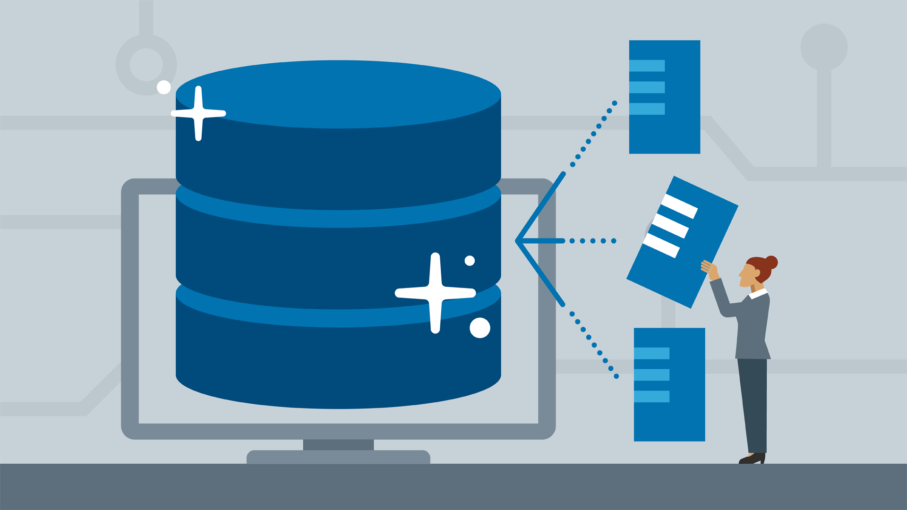
Modelling

Slide 19
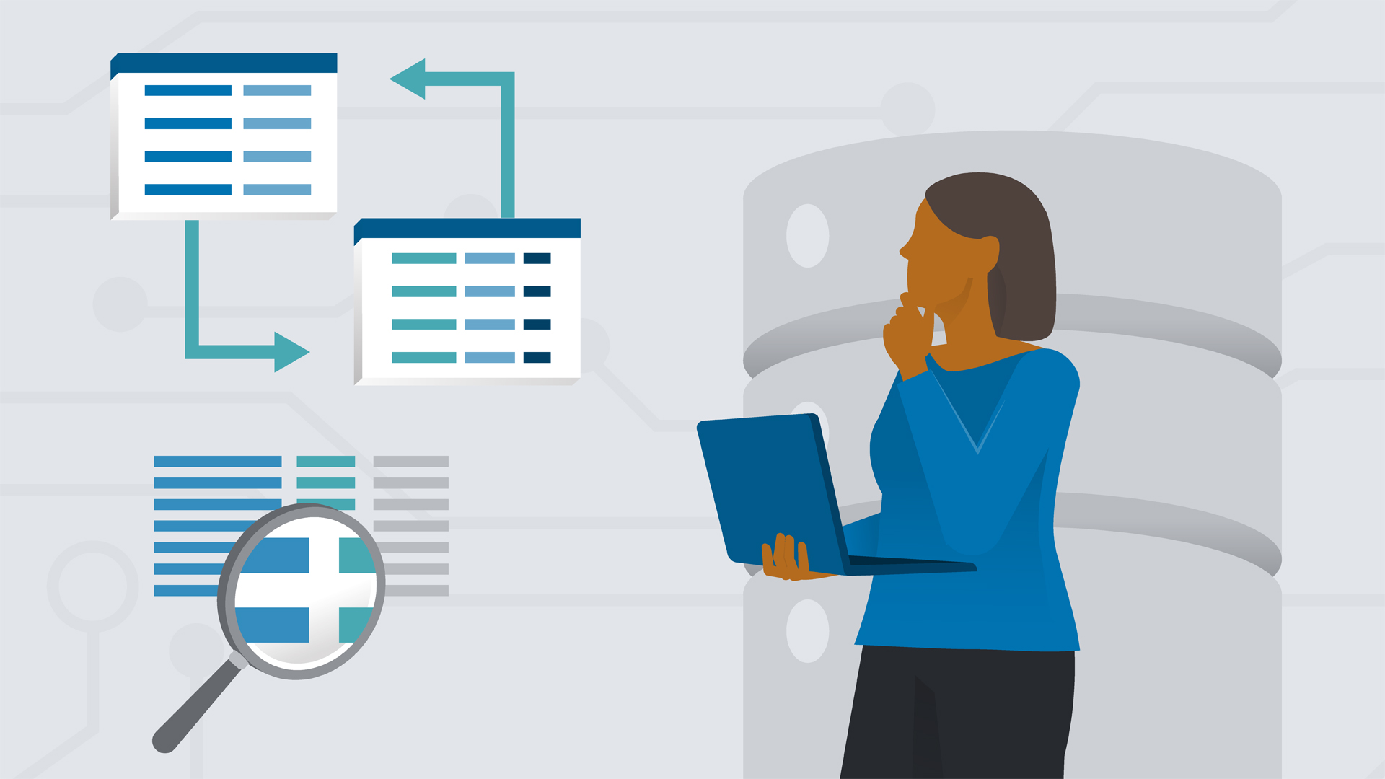
Evaluation

Slide 21
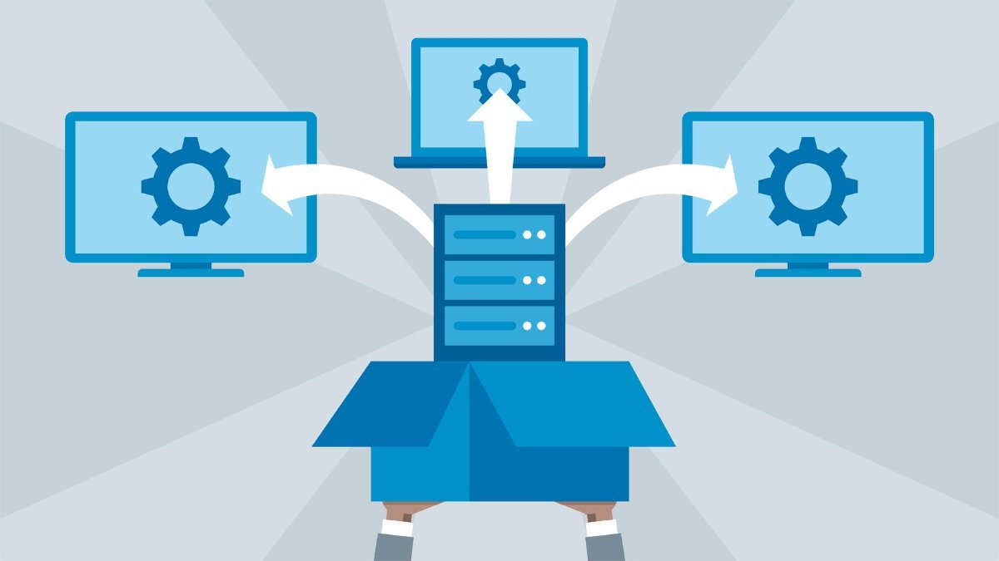
Deployment

